Slide 1
VOGRALICOV LANAC
Filip roso
Dora zovko
Ema puškarić

Slide 2
EPIDEMIOLOŠKI ILI VOGRALICOV LANAC
Da bi se zarazna bolestmogla pojaviti i pritom širitina određenome području,moraju postojati uvjeti kojičine takozvani epidemiološkiili vogralicov lanac.

Slide 3
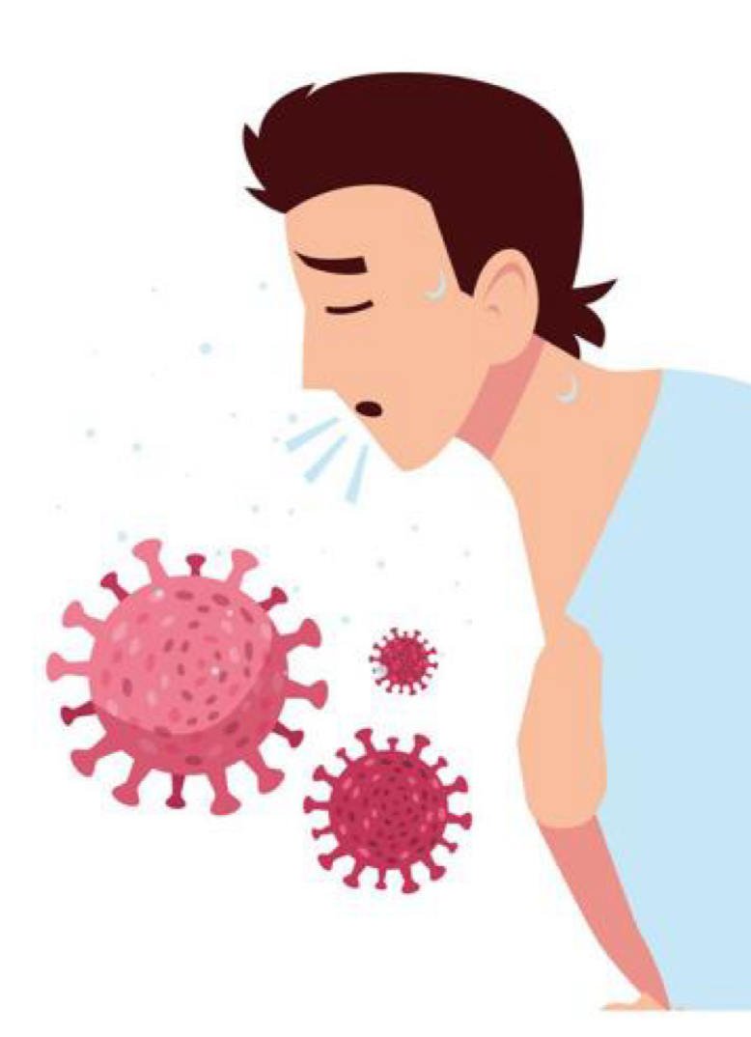
IZVOR ZARAZE
Čovjek ili životinja u kliničkoj fazi bolesti i u vrijeme inkubacije
Simptomi – kašalj, kihanje, dijareja olakšavaju prijenos bolesti
Kliconoša – zdrava osoba koja u sebi nosi uzročnike bolesti, izlučuje ih u okolinu bez da ima simptome bolesti

Slide 4
ULAZNO MJESTO
Respiratorne bolesti – dišni putovi
Crijevne bolesti – probavni sustav
Transmisivne bolesti – koža i vidljive sluznice

Slide 5
KOLIČINA I VIRULENCIJA I KLICE
Virulencija označava sposobnost mikroorganizama da izazovu bolest
Količina klica koja prodire u organizam domaćina i utječe na na pojavu bolesti je infektivna doza

Slide 6
PUTOVI ŠIRENJA BOLESTI
IZRAVNI DODIR
Koža i sluznica – rukovanje, poljubac, ugriz, spolni odnos
Krv – transfuzija i posteljica
Kapljično – kašalj i kihanje
POSREDNI DODIR
Zaraženi predmeti – posteljina, dječje igračke, posuđe
Hrana i voda – kontaminirano meso, mlijeko i prerađevine, neispravne vode za piće

Slide 7
OSJETLJIVOST DOMAĆINA
ČIMBENICI KOJI UTJEČU NA OSJETLJIVOST DOMAĆINA
Osobine domaćina:
Dob, spol, kondicija, stanje imuniteta
Okolina domaćina:
Klimatski i meterološki čimbenici
Stanovanje
Radna okolina
Društveno-ekonomski čimbenici

Slide 8
HVALA NA POZORNOSTI !

Slide 9
LITERATURA
Hrvatski zavod za javno zdravstvo. (n.d.). Zaštita prilikom rada i provedbe aktivnosti s obzirom na epidemiju COVID-19. (10.12.2024.)
Link: https://www.hzjz.hr/sluzba-epidemiologija-zarazne-bolesti/zastita-prilikom-rada-i-provedbe-aktivnosti-s-obzirom-na-epidemiju-covid-19/attachment/vogralikov-lanac/

